Slide 1

NHIỆT LIỆT CHÀO MỪNG
QUÝ THẦY CÔ VÀ CÁC EM
THAM GIA GIỜ HỌC
Môn: Tiếng Việt

Slide 2
Ôn bài cũ
om ôm ơm
khóm tôm bờm vòm nộm rơm
đom đóm chó đốm mâm cơm

Slide 3
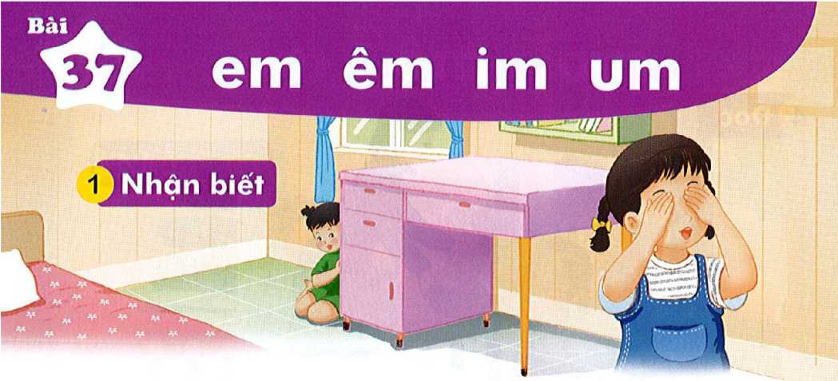
BÀI 37: em êm im um
Chị em Hà chơi trốn tìm. Hà tum tỉm đêm: một, hai, ba,...
Chị em Hà chơi trốn tìm. Hà tủm tỉm đếm: một, hai, ba,...

Slide 4
e
ê
m
u
i
e
ê
m
u
i
+

Slide 5

em êm im um
em êm im um
đ
êm
đếm
hẻm
kem
hem
kem
mềm
nếm
mêm
nêm
mỉm
tím
mỉm
tím
chum
mum
chụm
mũm

Slide 6
tem thư
thềm nhà
tem thư
thềm nhà
tủm tỉm
tủm tỉm

Slide 7


tem thư

Slide 8
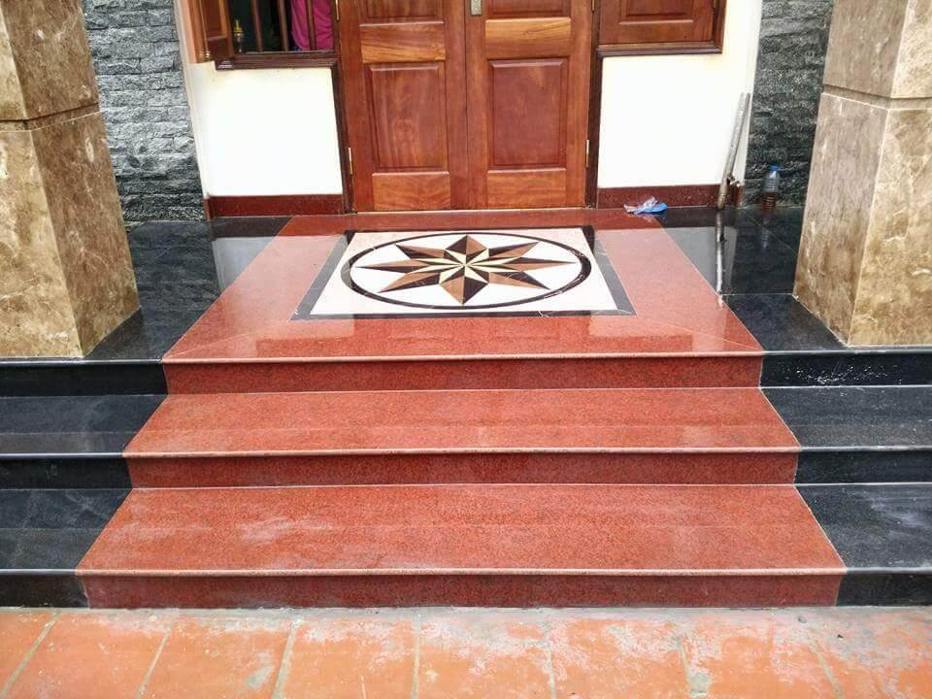
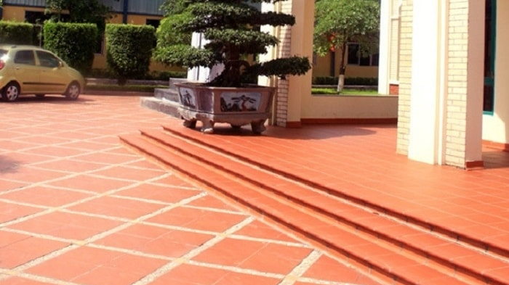
thềm nhà

Slide 9
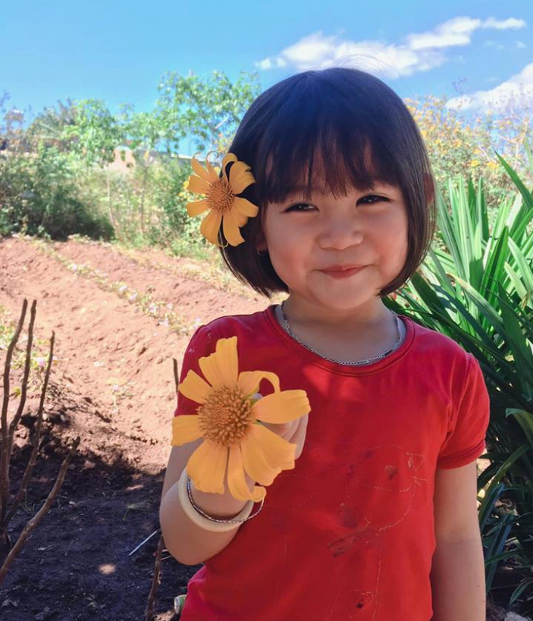
tủm tỉm

Slide 10
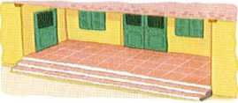
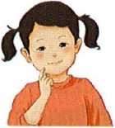
em êm im um
đ
êm
đếm
hẻm
kem
mềm
nếm
mỉm
tím
chụm
mũm
tem thư
thềm nhà
tủm tỉm

Slide 11

Viết bảng con

Slide 12
TIẾT 2

Slide 13

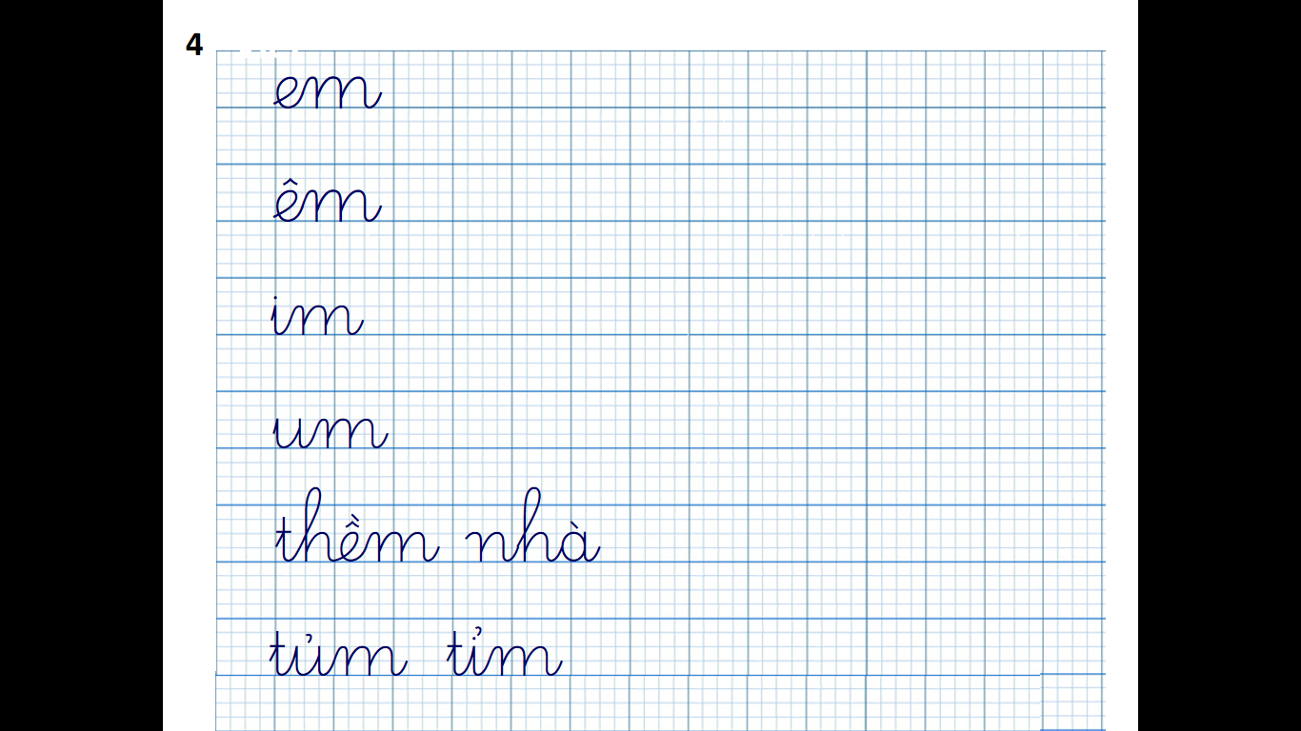
Viết vở

Slide 14


1
Chim ri cần cù tìm cỏ khô về làm tổ. Đêm qua, nó bị ốm. Chim sẻ và chim sơn ca đến thăm, đem cho nó túm rơm. Chim ri cám ơn sẻ và sơn ca.
2
3
4

Slide 15

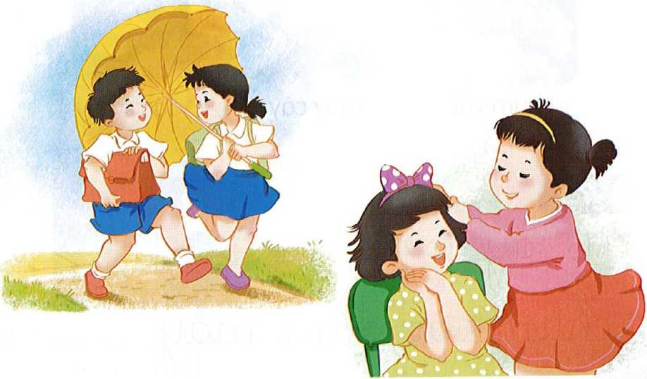
Giúp bạn

Slide 16
Củng cố
Con hãy tìm những từ ngữ ngoài bài có chứa vần em, êm, im, um ?
Nói câu với một trong những từ ngữ con vừa tìm được?

